Slide 1
多能工的培训
精益工具培训

Slide 2
目 录
一、多能工培训的背景
二、多能工培训的目地
三、多能工培训的流程
四、个人履历的建立
五、多能工的训练

Slide 3
一、多能工培训背景
在工序内打造品质的第1关
！
！
根据标准，教育作业员到其能遵守标准为止的指导方法
在职场规定优秀的监督者必须要掌握的是四大手法，具体是⑴人才育成 ⑵人员的节省方法 ⑶改善的进展方法 ⑷安全。其中工作的人才育成是最最重要的手法。
★教育指导不足，之后就会增加自己的工作！
★教育指导力是车间活性化的武器！
★不可轻视培训！

Slide 4
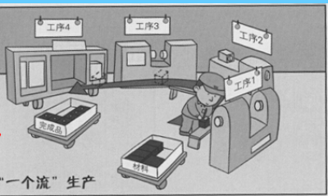
二、多能工培训目的
有计划有步骤对人员作正确的 技能训练，并有效掌握各个人员的技能程度，加强其不足的地方，使其发挥最大的工作效率

Slide 5
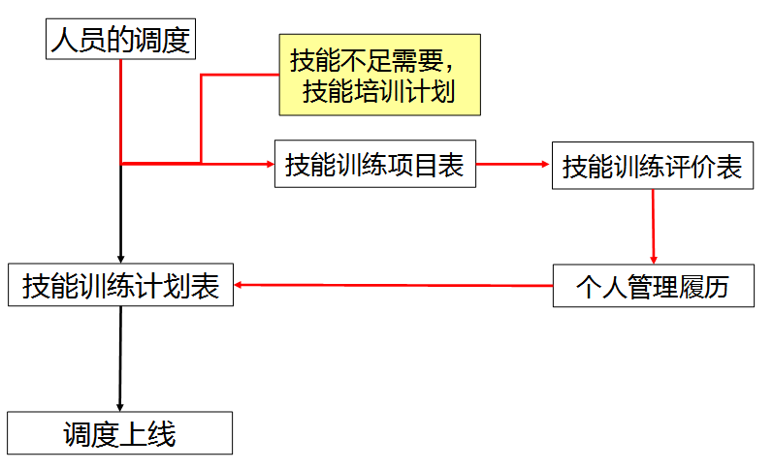
三、多能工培训流程

Slide 6
人才育成(4阶段)
第1阶段 | 学习 准备 | ★在班组园地进行事前说明 ①让对方放松→说明工作的目的 ②对所指导的工作,听取对方经验→思考教法 ③利用要领书说明产品性能和重要特性
第2阶段 | 说明 工作 内容 | ★依照生产线旁贴的标准作业书说明 ①首先,自己做给对方看→让对方明白顺序 ②按工序顺序,边说明目的边教导 ③反复进行②的步骤→直到对方明白
第3阶段 | 让 对方 操作 | ①先保持沉默让对方操作→当场指正错误 ②让对方按工序顺序边说明目的,边操作 ③让对方反复操作,直到目的全部能确认为止
第4阶段 | 指导 之后 确认 | ①让对方实际操作→指导者在旁边确认 ②如果有什么不懂的事,到自己的地方来 →教给代理人,以防自己不在时 ③定期地确认→观察,听取
要领书的责任吗
自己教法的责任吗
(不充分就回去)
精通工作的教法并谆谆教诲，结果就能确保稳定的品质和安全。
教诲方面的评价，就是看不良、工时是否稳定。
举个常见的例子：某道作业产生了不良品，就会有监督者批评作业员无用，但实际的真因在于监督者自身的教法不好。
怪罪于他人的监督者是失职的！
！

Slide 7
TPS是从「制造产品就是制造人」开始的
生产车间的目的是「如何低成本」「如何制造良品」
为此目的，唯有实践、训练人，着实地培养人
→监督者的职责
生产现场中，不同车间里必要的技能和知识是不同的。整理与车间配套的技能、知识，逐条评价作业员的现状水平，谋求各个人员的水平提高，这是至关重要的。
TPS中作为目视化道具来运用的「得星表」(得分表)
量的变化引起工作的变化
个人工作水平的提高
对单调的工作厌烦，觉得无趣

Slide 8
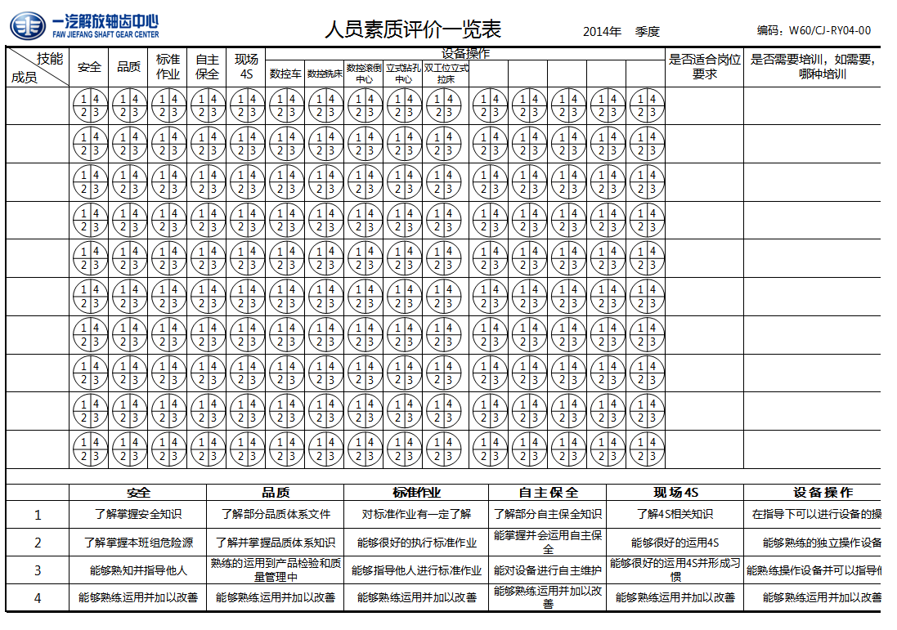
「得星表」(得分表)

Slide 9
—得星表的说明—
(1)运用得星表，就能明确每个作业员的技术水平在哪个程度
①提高作业员挑战自身技术上升的热情
②监督者在了解技能不足的内容后，确认日常作业状态
对只在一处作业的作业员，委任他支援的职务
③订立培养计划，用于提高个人能力的指导
(2)所谓的得星表是什么呢→评价基准和个人技术能力评价
技术水平区分为4个阶段，按每道工序、按每个人明确化
得星表的4个阶段
评价基准表
技术能力评价
1工序能力 2工序能力
能指导别人 (指导力)
1人能进行作业(品质确保)
(A作业者)
④
①
④
①
④
①
能对应小异常(作业调整)
③
②
能按预定进行作业(生产率)
③
②
③
②
(目标姿态)
·按不同工序进行评价→使弱点目视化
(首先，有必要把作业员的水平确保在③)

Slide 10
培养计划
培养计划→为了成为多能工而有计划地进行指导
未达能力(弱点)已经能目视化了。确定好培养的计划月份后开始指导
1工序能力 2工序能力
(A作业者)
当前目标是达到③
★从现状评价的低水平开始实施指导计划
A作业者要从②能按预定进行作业开始
④
①
④
①
③
②
③
②
稳定
8月末
7月末
6月末
填写计划月份
向A作业者说明，直到他能认同后实施指导
—制作生产线全体的得星表，有计划地培养—
要想评价作业者全员的水平，监督者自己先要学会判断如何去注意日常中的所得成效(品质)、产量(生产率)和安全。

Slide 11
—制作生产线全体的得星表，有计划地培养—
要想评价作业者全员的水平，监督者自己先要学会判断如何去注意日常中的所得成效(品质)、产量(生产率)和安全。
—生产线全体的得星表的制作方法—
现有实力的评价及使其达到③的计划 圆圈中的数字表月份
作业者 | 作业工序
 | 1工序 | 2工序 | 3工序 | 4工序 | 5工序 | 6工序
A作业者
B作业者
C作业者
8
5
7
6
弱的工序
弱的员工
4
5
7
6
9
8
7
5
6
★上面所记例子的计划目的是：当量减少，只要2人作业时，为了使对应可能而把B作业者、C作业者培养到水平③。
量的变动=配员的变更…不使品质、生产率的水平下降是关键
多能工的培养是监督者的职责

Slide 12
四、个人履历的建立
目的：1 有效管理人员的技能，经历
2 人员变动时主管可以正确掌握人员信息
3 人员职场经历、明确化、易于基层人员管理
4 走向精细化的管理
个人履历三大表格
1 个人经历管理履历表
2 个人品质管理履历表
3 个人提案改善履历表
我们要教别人的事，往往首先是我们自己需要学习

Slide 13
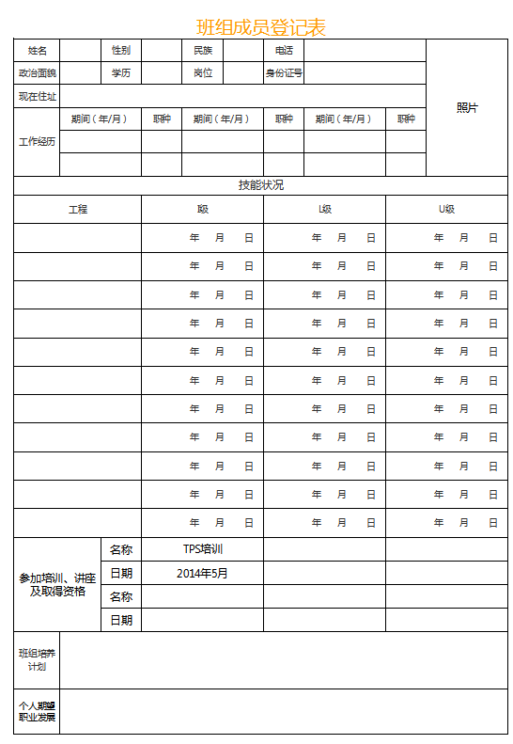
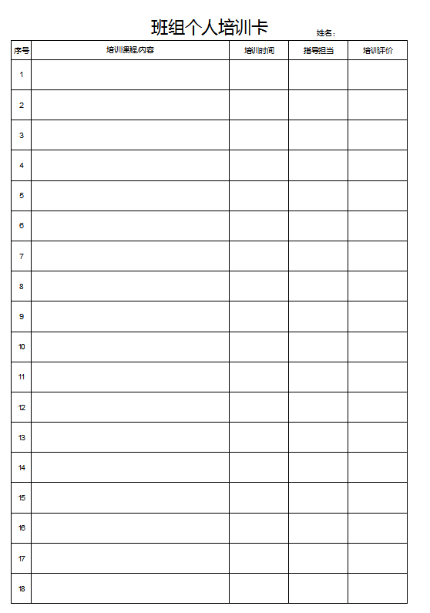
班组个人技能履历建立

Slide 14
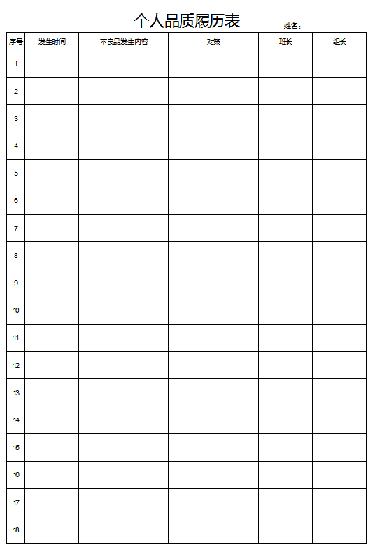

Slide 15
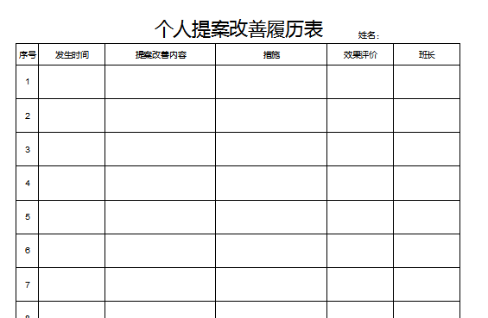

Slide 16
I.L.U 的含义
五、多能工的训练
它的全称是技能训练I.L.U 作业规范，简单的讲就是对人员技能训练提升的一种管理方法。
它有三要素：I级 L级 U级
I级：在班组长的指导下可以自行作业（新人）
L级：可以独立作业，可以转换品种，了解工程的重点（熟练工）
U级：可以指导他人作业（班长）

Slide 17
P I.L.U制定标准
依工程不同、设备不同、品质重点不同、做法不同来制定标准，每个工程必有一张I.L.U制定标准
一般以下面6个方面来订制
1、作业方面
2、准备方面
3、品质方面
4、设备方面
5、异常处理方面
6、2S 方面

Slide 18
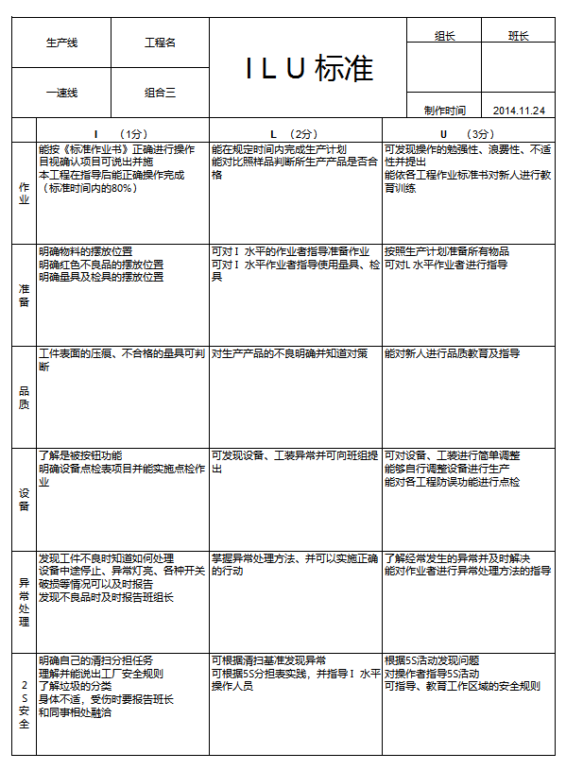

Slide 19
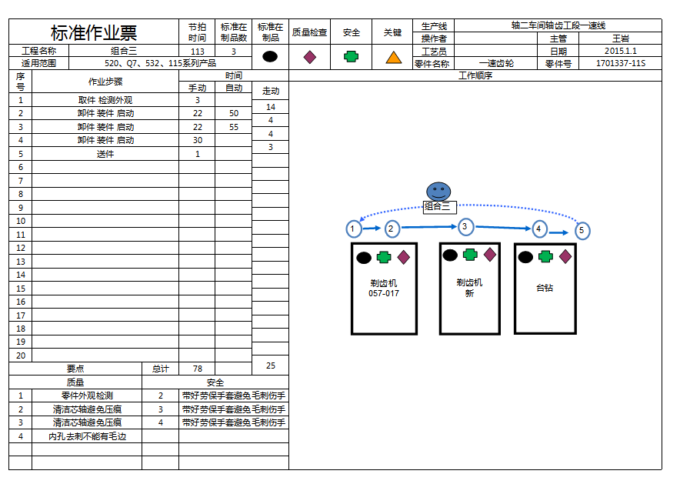

Slide 20
D 技能训练项目表
参照工程标准，按I.L.U层次制定具体训练项目内容。
每个工程必有一张技能训练项目表，技能训练时按表上课。
包含下面6个内容
1、训练项目说明
2、该级别训练完成所需要的时间
3、细小项目训练完成所需要的时间
4、使用的第几个文件
5、训练者名称
6、引用文件总汇

Slide 21
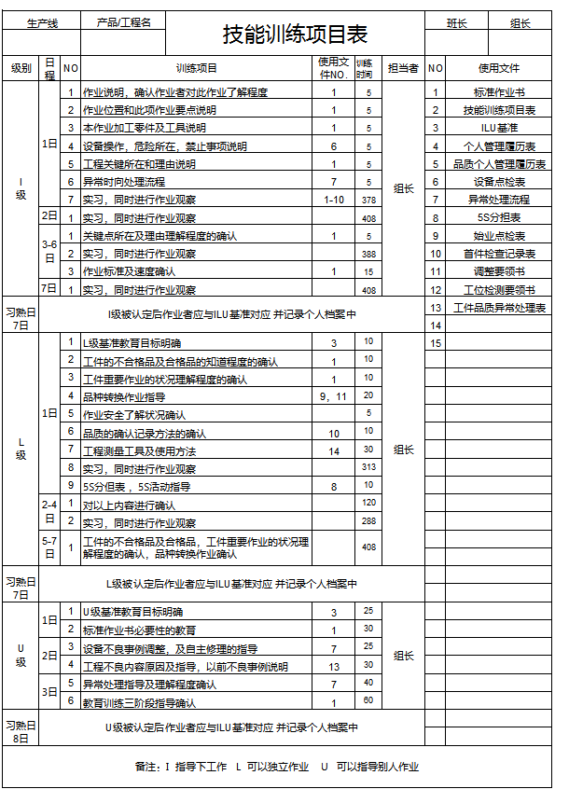

Slide 22
C 技能评价实施
教育训练完成后，对应培训者安排上线评价，技能评价考核由组长担当工段长确认。一张评价表只做一个等级的评价。合格状况录入个人履历。不合格者需要重新安排技能培训计划表里面
主要包含一下7个内容
1、受训对象：新人、支援者、在编人员
2、培训目标等级
3、教育内容
4、作业观察
5、熟练程度的确认
6、评定结果
7、今后课题

Slide 23
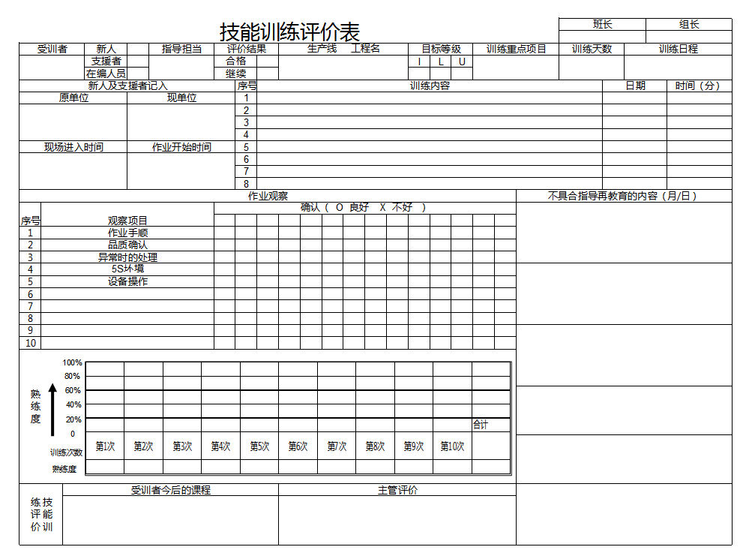

Slide 24
A 技能训练计划表
对技能不足或技能升级人员，由组长或委外指导排定技能训练计划
主要包含一下5个内容
1、各工程作业名称
2、应培训者名单级其现有技能水平
3、个人工程总得分、个人技能总评比
4、个人技能总得分、工程技能比分不满2分者需要预定时间 教育训练

Slide 26
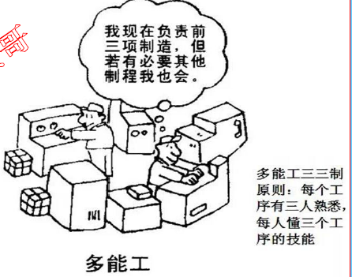
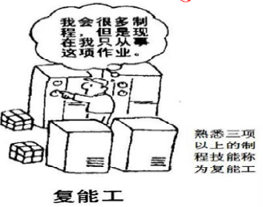
多能工训练的目标：I.L.U 333
333的定义是同一生产线，所有产品
3个人会1个工程
1个人会3个工程
3个人会3个工程

Slide 27
8-2
作为监督者的思想准备
监督者不能只是散漫地消化每天的业务，要经常意识到目标与现实的差距并行动。为了激发作业员提升自己水平的热情，也需直接去与他们接触。
★不断扩充应掌握的技能，培养成为多能工。绝对不能忘记：培养的
最终目的是品质、生产率的稳定和安全的确保。
—实践时的要点—
①生产线全体的得星表要贴在生产线旁的管理板上，有计划地实施
②根据自己班组的业务内容，评价基准表所表现的重要技术是不同的，所
以4个阶段的评价要吻合该生产线的项目
③指导教材要事先制作好
想方设法制造低价、良好的产品
要始于员工培养，终于员工培养

Slide 28
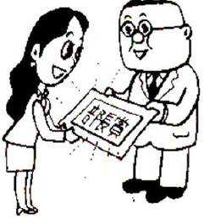
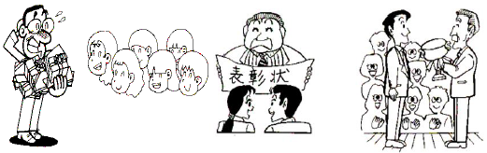
完整的人才育成目标之步骤
育成计划
培育
评价
薪酬
在明确建立人才育成目标后对（育成计划 培育 评价 薪酬）
等有关育成计划的循环也是很重要。而且教育并不实施一次就可以
了，同样程度的教育有时候要反复实施好几次，而且对于高阶教育
的实施也是必要的。

Slide 29
以上
谢谢各位 ！

